Slide 1


Trabalho TI2 – Sprint 3
Bruno Pena Baêta Eric Azevedo de Oliveira Felipe Nepomuceno Coelho

Slide 2
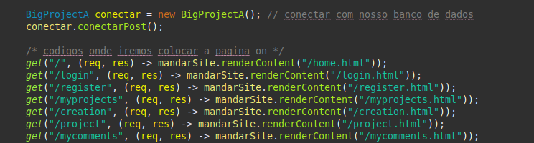
Conexão backend - frontend
Código em Java

Slide 3
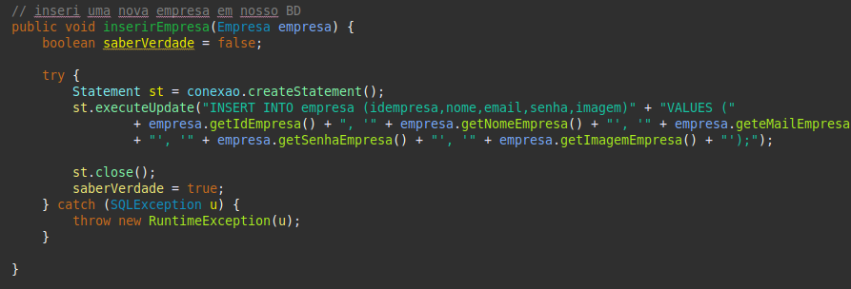
Conexão backend – Banco de Dados
Código em Java

Slide 4
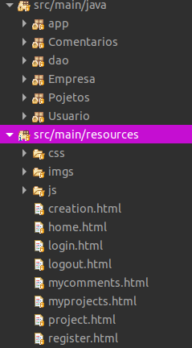
Pastas do Projeto

Slide 5
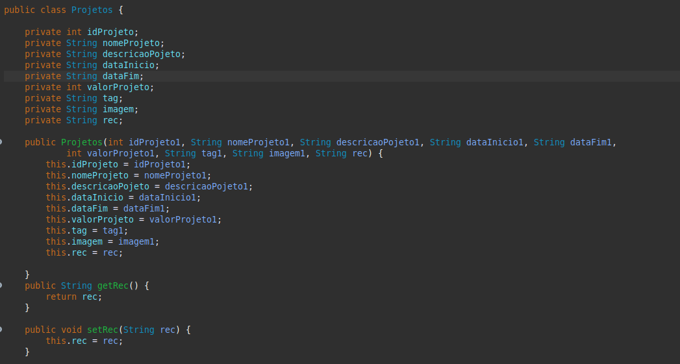
Declaração e Metodos Get/Set
Código em Java

Slide 6
Trabalho TI2 – Sprint 4
Bruno Pena Baêta Eric Azevedo de Oliveira Felipe Nepomuceno Coelho

Slide 7
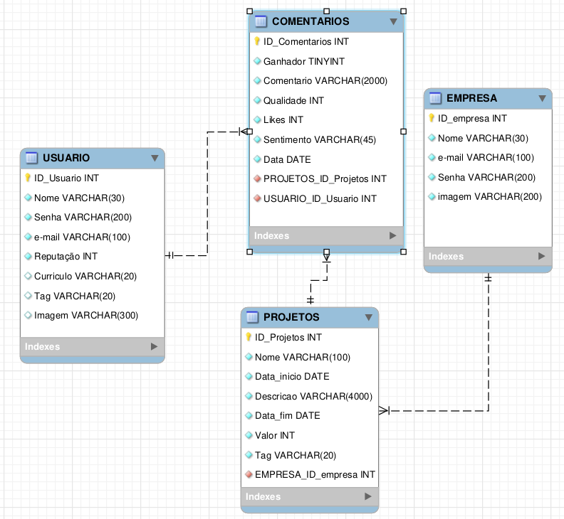
Mudança no BD

Slide 8
Demonstração Implementação do Front-end, Back-end e Banco de Dados

Slide 9
Demonstração Implementação dos Recursos Inteligentes

Slide 10
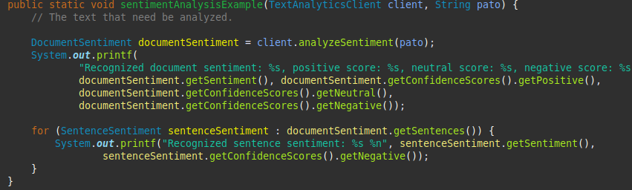
Requisição

Slide 11
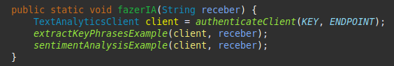
Autenticação do Cliente

Slide 12
